Slide 1

SEO инструменти
В помощ на SEO специалистите
Димитър Стаменов
Мениджър проекти
Славяна софт
www.slaviana.com

Slide 2

Полезни сайтове
seovisia.com
полезни материали за SEO
SEO инструменти
SEO обучения, консултации и курсове
seo-globe.net
SEO блог
seoranks.org
SEO инструменти

Slide 3
I част - Въведение в SEO инструментите
Значение на SEO инструментите
Съвременно състояние на SEO
Видове SEO инструменти
Актуален поглед към SEO инструментите
Неактуални SEO инструменти

Slide 4
Значение на SEO инструментите
SEO инструментите са толкова ефективни, колкото са експертните познания на този, който ги използва.
Развитие на SEO в исторически план
2005 – елементарни правила за SEO
2008 – 2011 – засилена автоматизация на SEO
2011 – до сега – спад в автоматизацията и усложняване на SEO

Slide 5
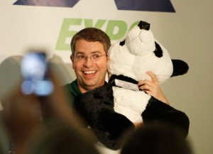
Съвременно състояние на SEO
Усложняващи фактори
Панда – 2011
Пингвин – 2012
EMD – 2012
Влияние на социалните сигнали
Значение на авторството

Slide 6
Видове SEO инструменти
Според SEO процеса:
в помощ на on-page оптимизацията
в помощ на off-page оптимизацията
Според типа софтуер:
онлайн базиран
десктоп базиран
добавки към браузъри
Според лиценза:
безплатни
платени

Slide 7
Актуален поглед към SEO инструментите
Съдържание
Линкове
Бранд
Социални
сигнали
Търсения

Slide 8
Неактуални SEO инструменти
Към настоящия момент, все по-рядко се използват:
агрегатори на съдържание
синонимизатори
автоматичен събмит в директории и социалки
автоматичен събмит на коментари
Мечтата на SEO оптимизатора – всичко да става автоматично – става все по-непостижима.

Slide 9
II част – инструменти при on-page SEO
Google Toolbar
Alexa Toolbar
SEO visia
SEORanks
Free Monitor for Google
Google Adwords
Google Analytics
Google Webmaster Tools

Slide 10
Общ поглед върху сайта
SEO инструменти, които дават бърза, но съвсем обща, базова информация:
Google Toolbar
Alexa Toolbar
Google +1
PageRank
Alexa Rank

Slide 11
Google PageRank, Alexa Rank
Кратък поглед върху стойностите:
PageRank 4 и по-висок – авторитетен сайт
Липса на PageRank – нов сайт
Alexa Rank < 500K – доста посещаван сайт
Примери:
facebook.com – PR9, Alexa 1
telerik.com – PR7, Alexa 8084
dir.bg – PR6, Alexa 4808
moz.com – PR2, Alexa 4163 (бивш seomoz.org)
weather.bg – PR3, Alexa 252K

Slide 12
Проверка на PageRank онлайн
Случаи, когато не можете да проверите PageRank с Google Toolbar:
не използвате Internet Explorer
не желаете да инсталирате Google Toolbar
Google Toolbar понякога не показва PR
Основният домейн пренасочва към вътрешна страница
Пример: http://iom.int
International Organization for Migration
http://iom.int/cms/en/sites/iom/home.html

Slide 13
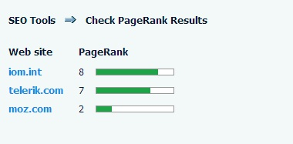
Проверка на PageRank онлайн
Инструменти за онлайн проверка на PageRank:
http://prchecker.info – трябва да въвеждате капча
http://seoranks.org/check_pagerank.php

Slide 14
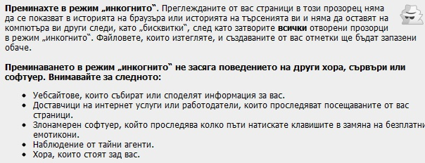
Проверка за класиране на сайт онлайн
Онлайн проверка:
удобна при не много чести проверки
много инструменти не дават съвсем точни резултати
проверка с Google Chrome – Ctrl+Shift+N

Slide 15
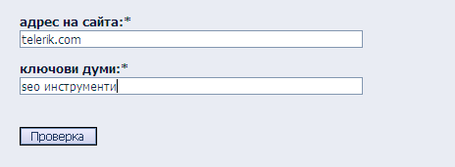
Онлайн инструменти за проверка за класиране
SEO визия – за google.bg
http://seovisia.com/seo_check.php
лесен за използване – не изисква регистрация или капча
приема домейни на кирилица
показва URL в резултатите на кирилица
проверява топ 70 на Гугъл
показва списъка с резултати

Slide 16
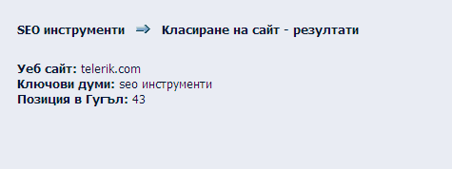
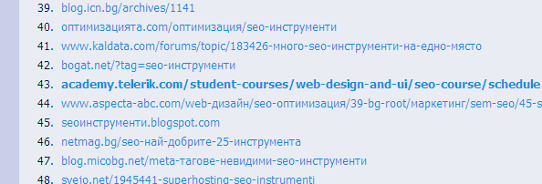
Онлайн инструменти за проверка за класиране
SEO визия – Класиране на сайт - резултати

Slide 17
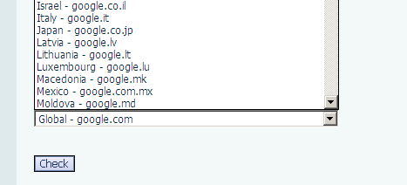
Онлайн инструменти за проверка за класиране
SEORanks – за всички държави
http://seoranks.org/check_site_rank.php
можете да изберете държава
отчита влиянието на езика и географското положение
работи много бързо и проверява топ 100 на Гугъл
показва първите 10 резултата

Slide 18
Проследяване на класирането
Лесен, безплатен и удобен инструмент:
Free Monitor for Google
http://www.cleverstat.com/en/google-monitor-query.htm
Добавяте URL
Добавяте ключови фрази
Започвате проверката

Slide 19
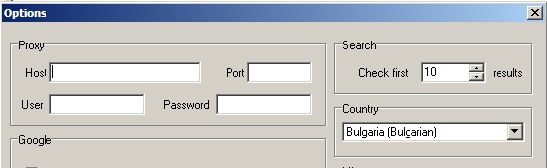
Free Monitor for Google - настройки
Настройки на Free Monitor for Google:
Options -> Preferences
Check first 10 results – според очакваното класиране
Country – Bulgaria (Bulgarian)

Slide 20
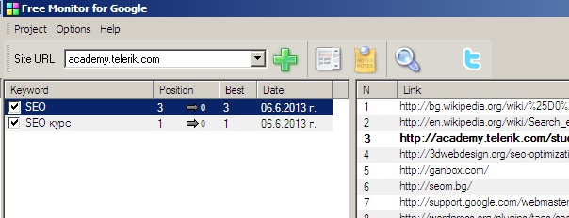
Free Monitor for Google - резултати
Възможности при показването на резултатите:
разглеждане на пълния списък с резултати на Google
включване и изключване на ключови думи
проследяваме промяната в класирането

Slide 21
Семантично ядро
Какво представлява семантичното ядро
http://seovisia.com/semantic_core.php
ключови фрази, свързани с дейността, продуктите или услугите
отговарят на начина, по който ги търси целевата аудитория
Трябва да определим тези ключови фрази, които са най-търсени и отговарят на съдържанието на сайта.

Slide 22
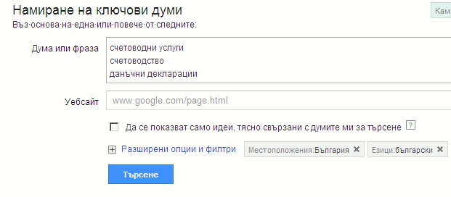
Инструмент за ключови думи – Google Adwords
Адрес на инструмента:
https://adwords.google.com/o/KeywordTool
Въвеждаме ключовите фрази

Slide 23
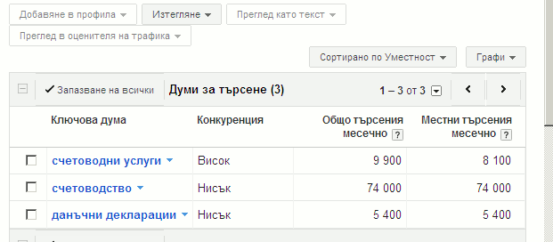
Инструмент за ключови думи – Google Adwords
Изтегляме резултата като CSV файл
Необходими са ни фрази с голям брой месечни търсения.

Slide 24
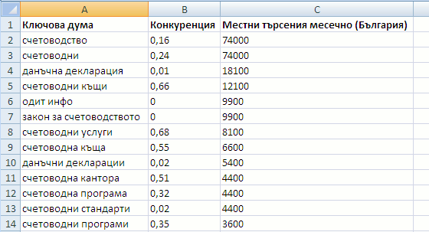
Инструмент за ключови думи – Google Adwords
Окончателен избор на ключови думи:
подреждаме по брой месечни търсения
изтриваме фрази, които нямат общо с нашата тематика
проверяваме за фрази с прекалено висока конкуренция

Slide 25
Google Analytics - въведение
https://www.google.com/analytics
Факти за Google Analytics:
80% пазарен дял
повишава доверието към сайта ви пред Google
лесен за инсталиране
не изисква база данни и файлове, като например Piwik
добра визуализация
много сайтове на един акаунт
Допълнителна информация:
27 Features That Make Google Analytics Best of Breed

Slide 26
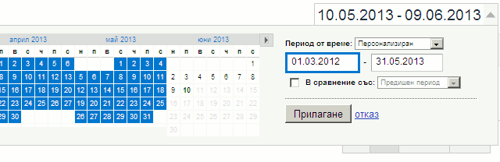
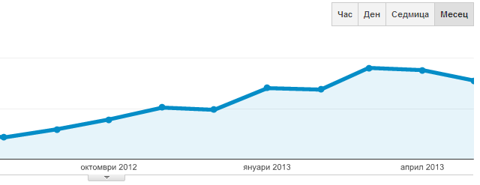
Google Analytics - посещения
Избор на период и стъпка

Slide 27
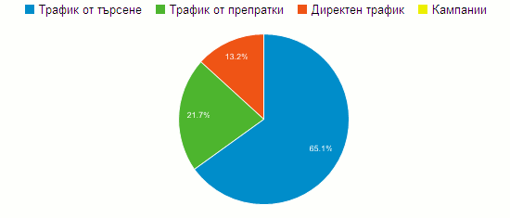
Google Analytics – източници на трафик
Източници на трафик –> Общ преглед
трафик от търсене = съдържание + SEO
трафик от препратки = линк билдинг + реклами
директен трафик = силен бранд

Slide 28
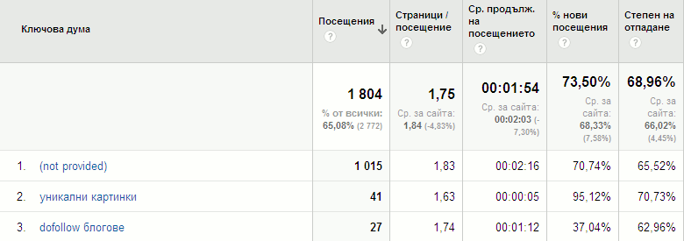
Google Analytics – ключови думи
Трафик по ключови думи
not provided – трафик от регистрирани потребители
силни ключови думи
long tail
продължителност на посещението

Slide 29
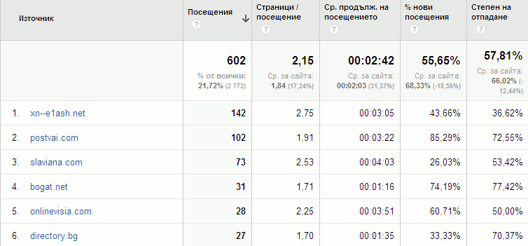
Google Analytics – препратки
Източници на трафик –> Източници –> Препратки
къде да влагате усилията си
ефективност на линковете и рекламите

Slide 30
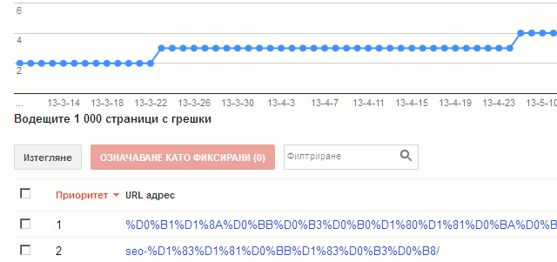
Google Webmaster Tools – грешки при обхождането
https://www.google.com/webmasters/tools
Не пропускайте да добавите към вашия акаунт в Google Webmaster Tools:
seocourse2013@gmail.com
Състояние –> Грешки при обхождането

Slide 31
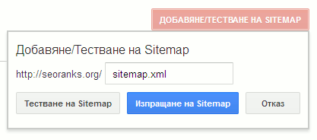
Google Webmaster Tools - Sitemap
Генериране на Sitemap
за сайт, базиран на Wordpress - Google XML Sitemaps - плъгин
за произволен сайт - http://xml-sitemaps.com
Оптимизация –> Sitemap

Slide 32
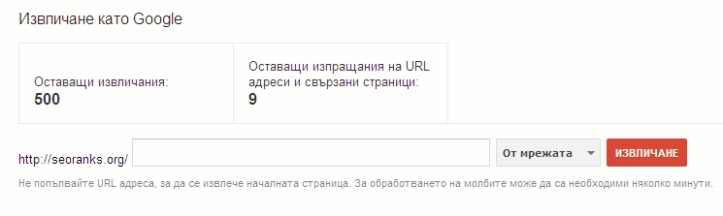

Google Webmaster Tools – изпращане до индекса
Състояние –> Извличане като Google
Използва се само при съществени промени в структурата на сайта
Изпращане до индекса

Slide 33
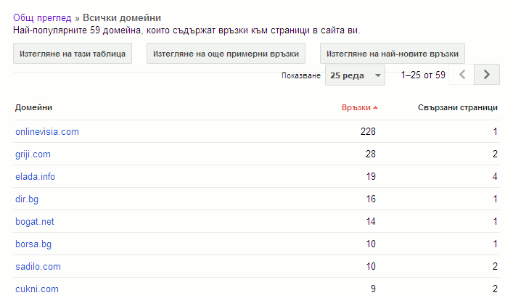
Google Webmaster Tools – връзки към сайта
Трафик –> Връзки към сайта ви
Новите линкове се появяват с голямо закъснение

Slide 34

Въпроси към II част
II част – инструменти в помощ на on-page SEO
Google Toolbar
Alexa Toolbar
SEO visia
SEORanks
Free Monitor for Google
Google Adwords
Google Analytics
Google Webmaster Tools

Slide 35
III част – инструменти при off-page SEO
Advego Plagiatus
Majestic SEO
Ahrefs
OpenSiteExplorer
SEO инструменти на бъдещето

Slide 36
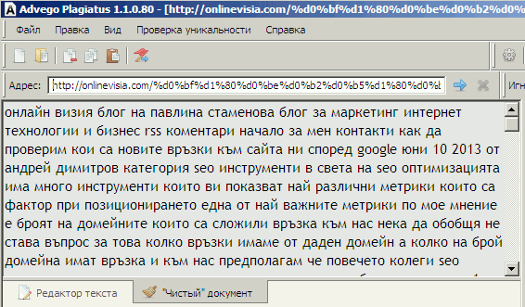
Проверка за уникалност - Advego Plagiatus
http://advego.ru/plagiatus
Кога използваме Advego Plagiatus:
публикуване на нови текстове на наш сайт
преценка на стойността на линк от друг сайт

Slide 37
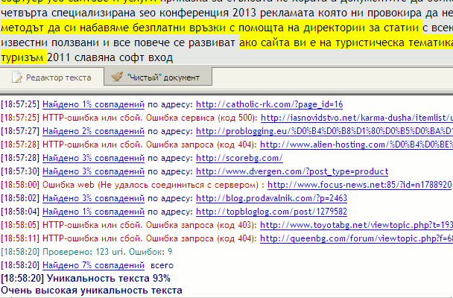
Advego Plagiatus - резултати
съвпаденията в текста са оцветени в жълто
можете да проверите адреса всяко съвпадение
уникалност над 90% е приемлива за SEO

Slide 38
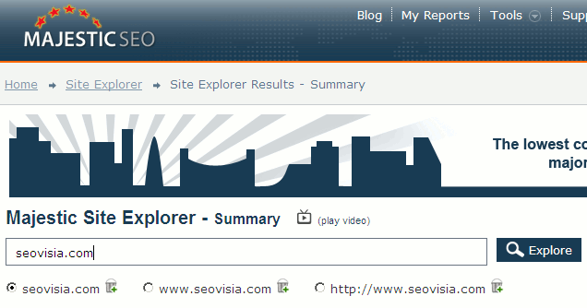
Majestic SEO – анализ на външните линкове
https://www.majesticseo.com
Факти за Majestic SEO:
предпочитан сред подобни инструменти
голяма база данни за линкове, често обновявана
безплатна версия с доста богата информация

Slide 39
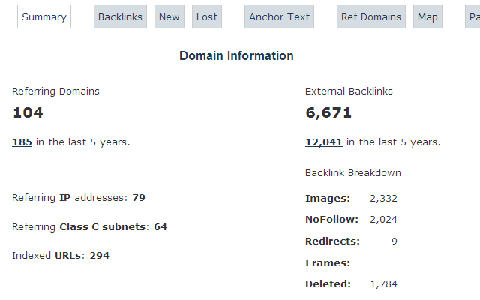
Majestic SEO – обща информация
брой линкващи домейни
брой линкващи C-мрежи
общ брой линкове

Slide 40
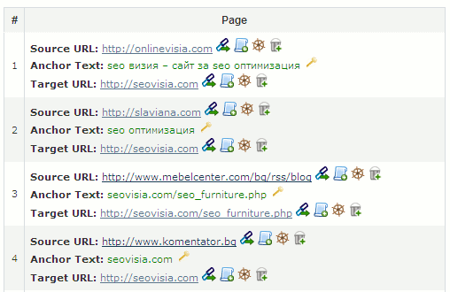
Majestic SEO – най-значими линкове
URL, на който е линка
анкор текст
URL на линкнатата страница

Slide 41
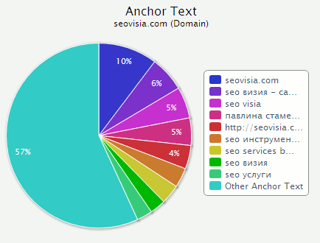
Majestic SEO – анкор текст - диаграма
присъствие на бранд
присъствие на домейн
разнообразие от анкор текстове

Slide 42
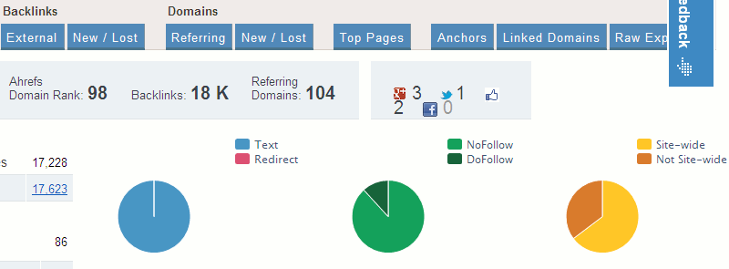
Ahrefs – анализ на външни линкове
https://ahrefs.com
Ahrefs Domain Rank
линкове с пренасочване
dofollow / nofollow линкове
site-wide / not site-wide линкове

Slide 43
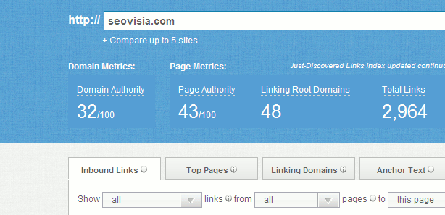
Open Site Explorer – авторитет на домейна
http://www.opensiteexplorer.org
по-слаба база данни с линкове
Domain Authority
Page Authority

Slide 44
SEO инструменти на бъдещето
Brand Mentions Tools
Social Analytics
Google Author Rank Checkers - все още няма създаден
Платени инструменти:
http://moz.com - Moz Analytics
http://raventools.com - Raven Tools
http://www.yazzle.ru – Yazzle
http://www.marketsamurai.com – Market Samurai

Slide 45

Въпроси към III част
III част – инструменти при off-page SEO
Advego Plagiatus
Majestic SEO
Ahrefs
OpenSiteExplorer
SEO инструменти на бъдещето

Slide 46
Контакти
Димитър Стаменов
seovisia.com
E-mail: pamir@abv.bg
Тел. 0884 931933
Google+
Благодаря за вниманието!

